Slide 1




Мемориальная страница
«Ветераны Великой Отечественной войны»
М.А. Волков
М.А. Котов
А.Л. Левитин
Е.Г. Склянский
О.О. Щербакова
Институт проблем механики им. А.Ю. Ишлинского РАН (Москва)
С.С. Ерохина
Н.К. Матвеева
Библиотека по естественным наукам РАН (Москва)

Slide 2
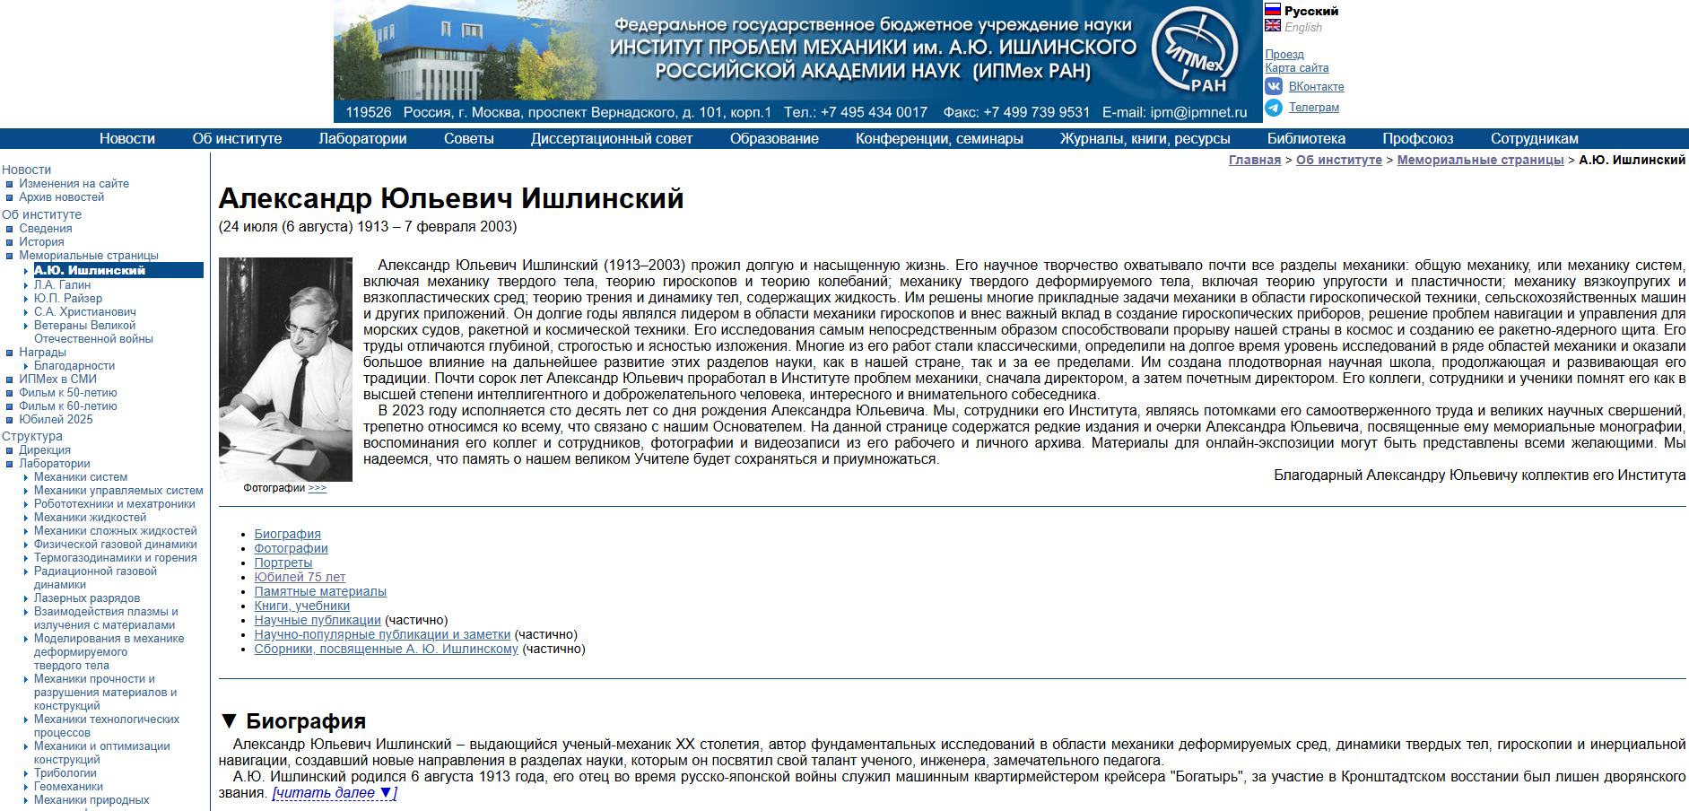
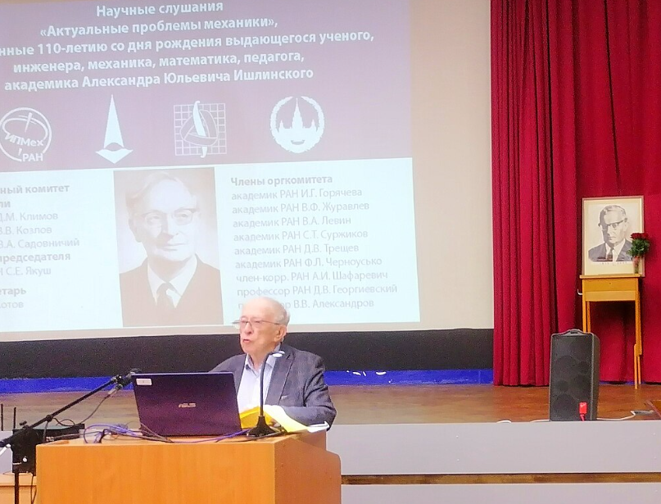
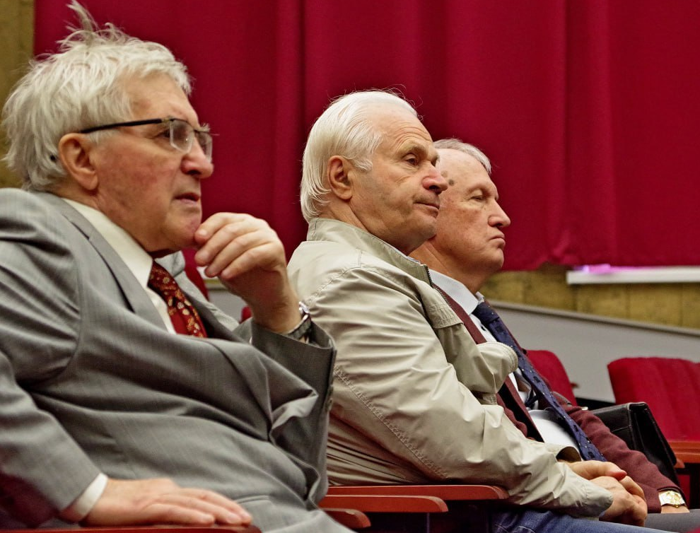
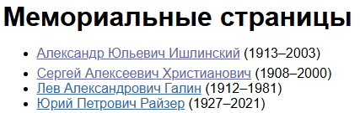
А.Ю. Ишлинский
(Директор 1965-1989)
Д.М. Климов
(Директор 1989-2004)

Slide 3

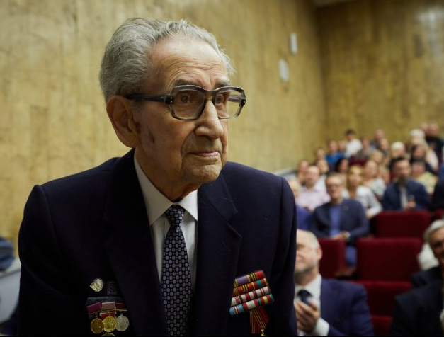
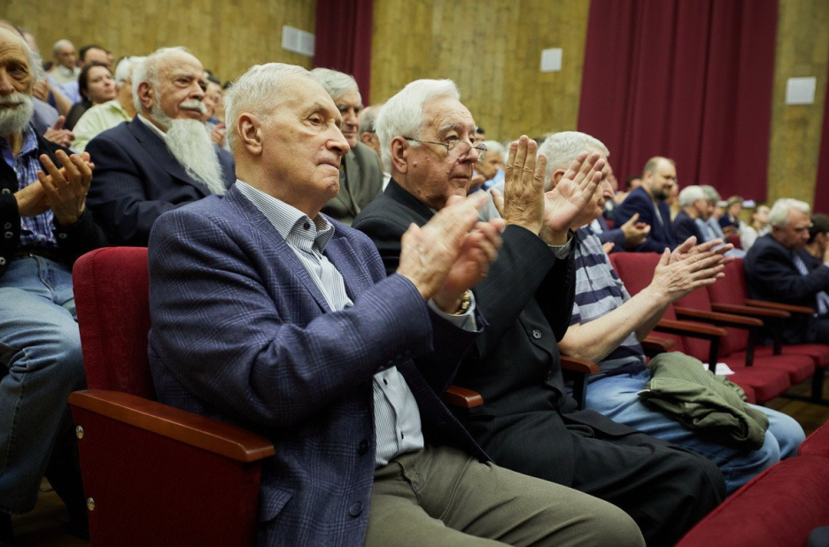
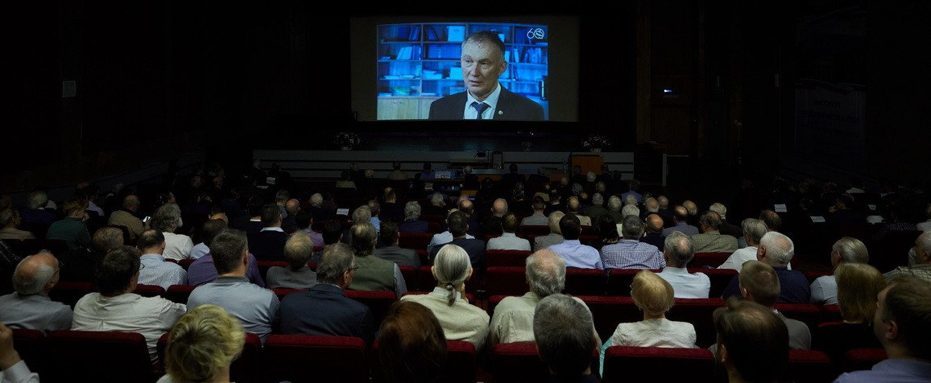
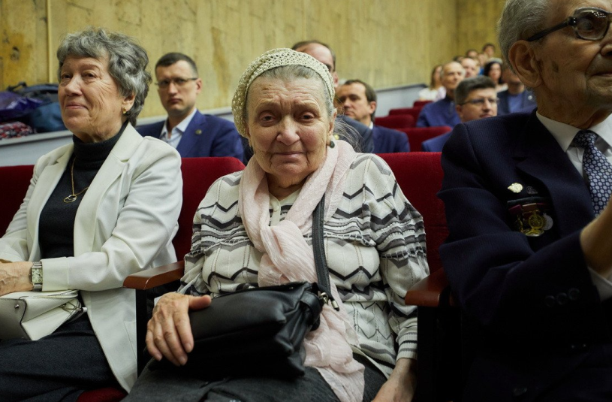
2025 год
особенный

Slide 4
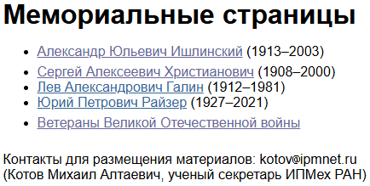
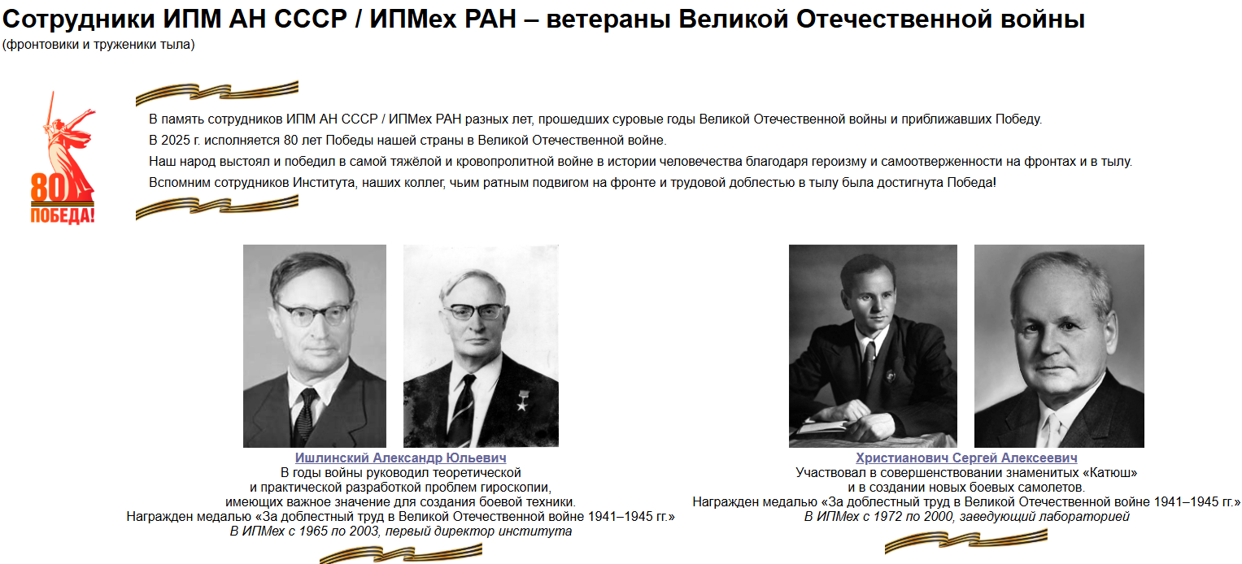
https://ipmnet.ru/memo/1941-1945/

Slide 5
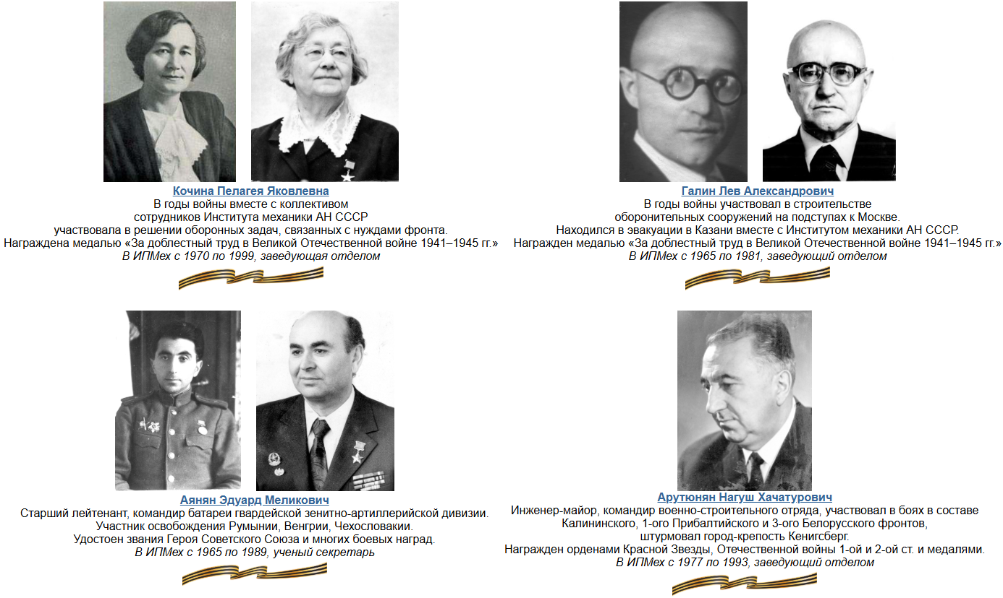

Slide 6
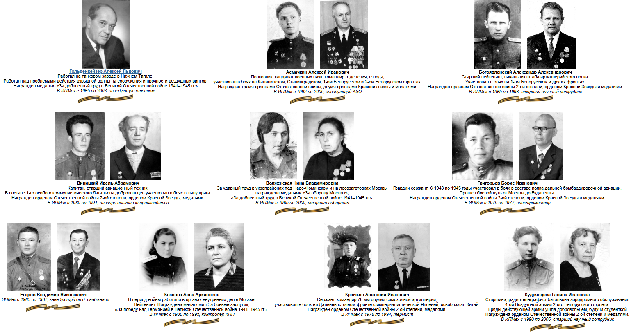
Более 30 человек
Информация
пополняется

Slide 7
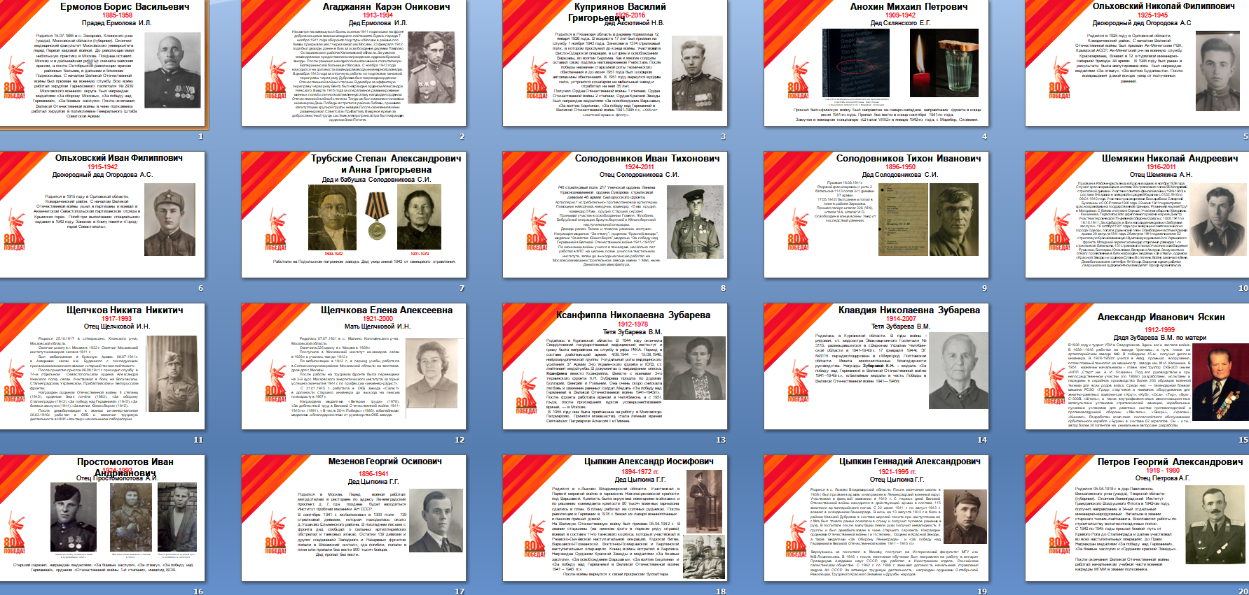
Родные и близкие сотрудников ИПМех РАН

